Slide 1
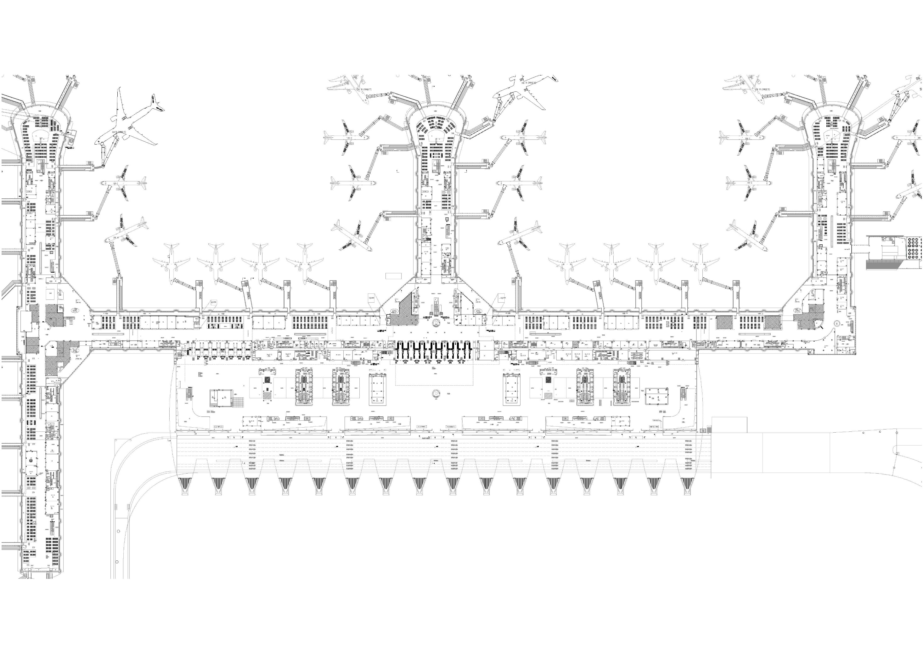
T2 出发隔离区内
165
165
167
167
168
F根-儿童乐园-01（100㎡）
169
170
171
172
173
174
175
176

